Slide 1





Chào mừng quý thầy cô về dự giờ
Môn: Ngữ văn 6

Slide 2

KHỞI ĐỘNG

Slide 3


Slide 4
LUẬT CHƠI
Các bạn quan sát hình ảnh cùng gợi ý để đoán tên truyện.
Bạn nào trả lời sai sẽ nhường quyền trả lời cho các bạn khác.
Phần thưởng là một tràng pháo tay của các bạn.

Slide 5
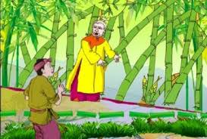
Câu 1. Hình ảnh này gợi cho em nhớ đến câu chuyện dân gian nào?
Cây tre trăm đốt

Slide 6
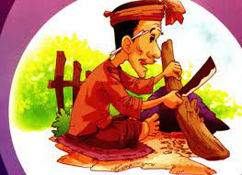
Câu 2. Hình ảnh này gợi cho em nhớ đến chuyện dân gian nào?
Đẽo cày giữa đường
Notes:
Nguyễn Nhâm -0981.713.891

Slide 7
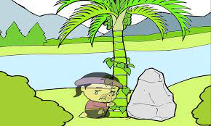
Câu 3. Hình ảnh này gợi cho em nhớ đến câu chuyện dân gian nào?
Sự tích trầu cau
Notes:
Nguyễn Nhâm -0981.713.891

Slide 8
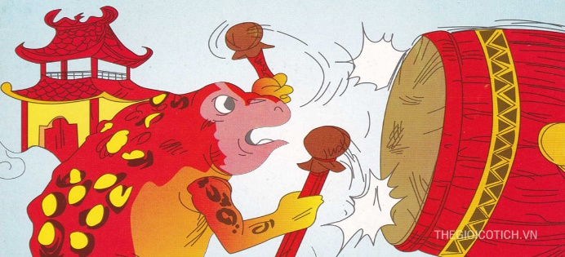
Câu 4. Đây là câu chuyện dân gian nào?
Cóc kiện trời

Slide 9
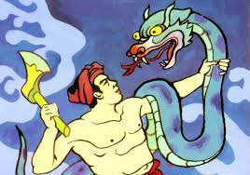
Câu 5.
“Ngày xưa ở huyện Cao Bình
Có gia đình nọ hiền lành chưa con
Tiếng lành vang tới ơn trên
Bèn sai Thái Tử xuống trần đầu thai
Dạy đủ mọi phép thành tài
Cho nên sức khỏe dẻo dai như thần”
Lời thơ gợi cho em nhớ đến câu truyện dân gian nào?
Thạch Sanh

Slide 10
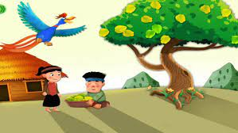
Cây khế
Câu 6. Chim lạ đến ăn quả phán rằng:
Ăn một quả,
Trả cục vàng,
May túi ba gang,
Mang đi mà đựng.
Lời chim lạ nhắc cho em nhớ đến chuyện dân gian nào?

Slide 12
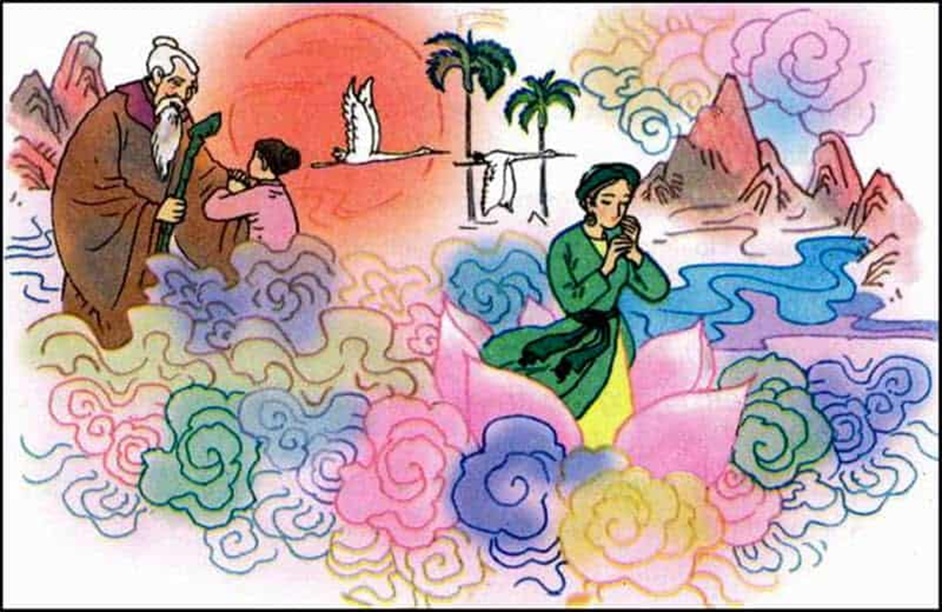
CHUYỆN CỔ NƯỚC MÌNH
(LÂM THỊ MỸ DẠ)

Slide 13
I. Đọc – Tìm hiểu chung
Yêu cầu đọc:
+ Đọc diễn cảm, lưu loát, ngắt nhịp đúng; phù hợp với âm điệu, vần, nhịp của thơ lục bát.
+ Giọng đọc tình cảm, tha thiết, trầm lắng.

Slide 14
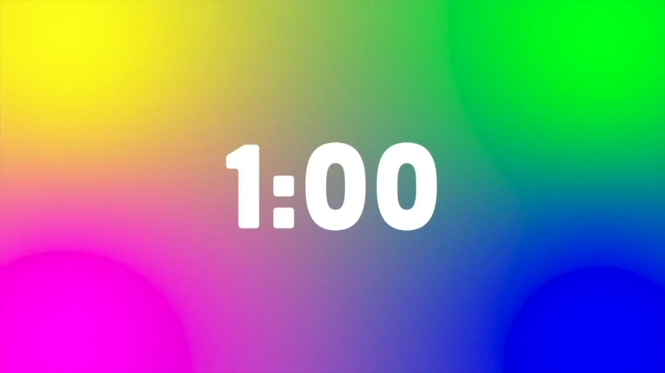
A | Nối | B
1. Chuyện cổ |  | a. Ràng buộc vào mình nhiều điều để phải lo lắng, bận tâm.
2. Độ trì |  | b. Giàu cảm xúc.
3. Độ lượng
 |  | c. Đức tính của người có tấm lòng khoan dung, rộng lượng.
4. Đa tình |  | d. Câu chuyện được lưu truyền từ xa xưa.
5. Đa mang |  | e. Cứu giúp.

Slide 15

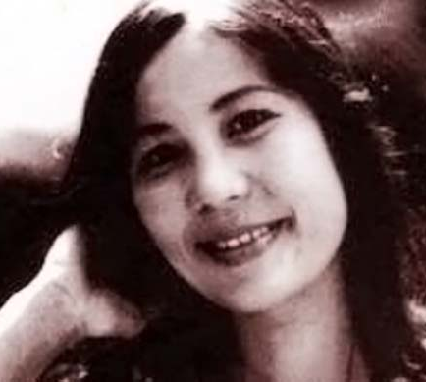
Tác giả.
Lâm Thị Mỹ Dạ sinh tại quê: huyện Lệ Thủy, tỉnh Quảng Bình. Hiện bà đang sống tại thành phố Huế, tỉnh Thừa Thiên – Huế. Chồng bà – Hoàng Phủ Ngọc Tường cũng là một nhà văn, nhà thơ nổi tiếng ở Việt Nam.
Lâm Thị Mỹ Dạ

Slide 16
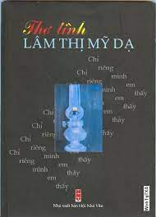
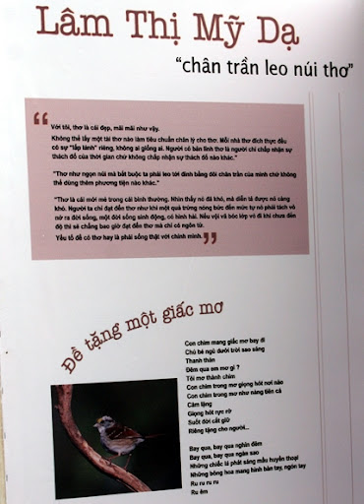

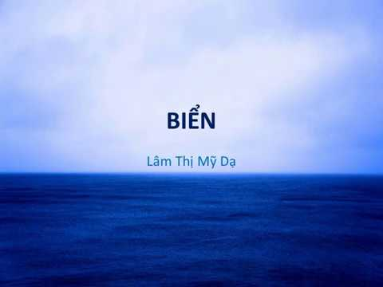

Các tác phẩm tiêu biểu:
16

Slide 17
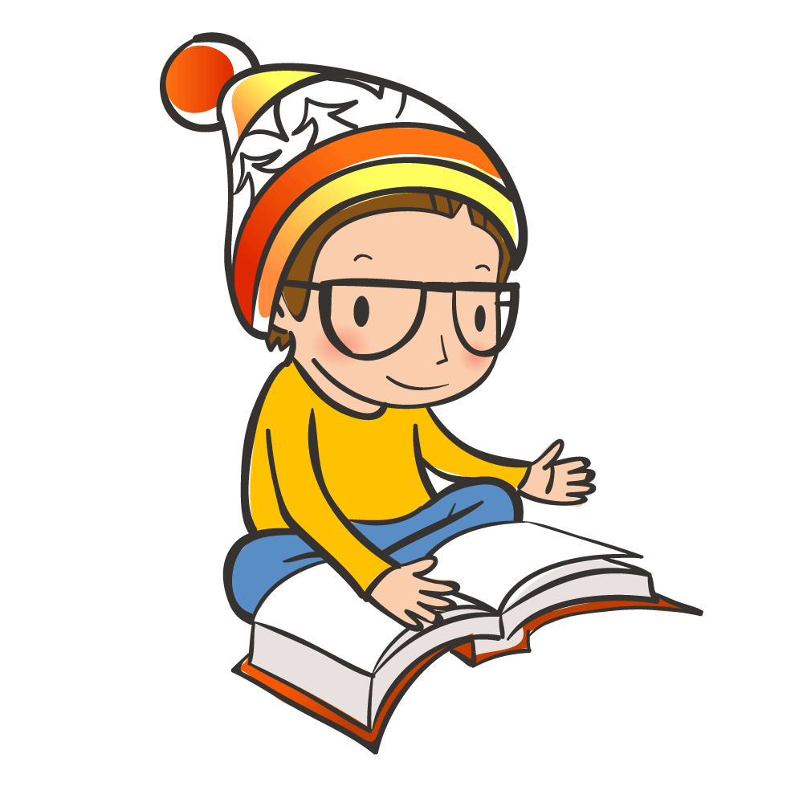
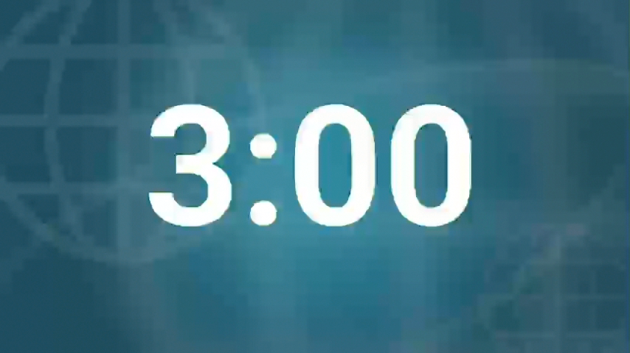
Thảo luận nhóm (2 em/nhóm). Thời gian 3 phút
? Nêu xuất xứ của bài thơ.
? Bài thơ thuộc thể thơ nào? Em hãy chỉ ra đặc điểm của thể thơ này?
? Phương thức biểu đạt chính của văn bản là gì?
? Chủ đề của bài thơ là gì?
? Bài thơ được chia làm mấy phần? Nêu nội dung từng phần?

Slide 18

Xuất xứ:
+ Sáng tác năm 1979
+ In trong tập “Lâm Thị Mỹ Dạ, tuyển tập,NXB Hội nhà văn, Hà Nội, 2011, tr.203.
- Thể loại: thơ lục bát

Slide 19
Chuyện cổ nước mình
19
Tôi yêu truyện cổ nước tôi
Vừa nhân hậu lại tuyệt vời sâu xa
Thương người rồi mới thương ta
Yêu nhau dù mấy cách xa cũng tìm
Ở hiền thì lại gặp hiền
Người ngay thì gặp người tiên độ trì
Mang theo truyện cổ tôi đi
Nghe trong cuộc sống thầm thì tiếng xưa
Vàng cơn nắng, trắng cơn mưa
Con sông chảy có rặng dừa nghiêng soi
Đời cha ông với đời tôi
Như con sông với chân trời đã xa
Chỉ còn truyện cổ thiết tha
Cho tôi nhận mặt ông cha của mình
Rất công bằng, rất thông minh
Vừa độ lượng lại đa tình, đa mang.
Thị thơm thì giấu người thơm
Chăm làm thì được áo cơm cửa nhà
Đẽo cày theo ý người ta
Sẽ thành khúc gỗ chẳng ra việc gì
Tôi nghe truyện cổ thầm thì
Lời cha ông dạy cũng vì đời sau.
Đậm đà cái tích trầu cau
Miếng trầu đỏ thắm nặng sâu tình người.
Sẽ đi qua cuộc đời tôi
Bấy nhiêu thời nữa chuyển dời xa xôi.
Nhưng bao truyện cổ trên đời
Vẫn luôn mới mẻ rạng ngời lương tâm.
Lâm Thị Mỹ Dạ
Mỗi dòng lục có 6 tiếng
1
2
9
3
10
4
11
5
12
mỗi dòng bát có 8 tiếng
6
13
7
14
8

Slide 20
Vần trong các dòng thơ
20
Tôi yêu truyện cổ nước tôi
Vừa nhân hậu lại tuyệt vời sâu xa
Thương người rồi mới thương ta
Yêu nhau dù mấy cách xa cũng tìm
Ở hiền thì lại gặp hiền
Người ngay thì gặp người tiên độ trì
Mang theo truyện cổ tôi đi
Nghe trong cuộc sống thầm thì tiếng xưa
Ôi- ơi; a-ta-xa; im-hiền-tiên; trì- đi- thì…

Slide 21
Nhịp thơ của từng dòng
21
Tôi yêu/ truyện cổ /nước tôi
Vừa nhân hậu lại/ tuyệt vời sâu xa
Thương người/ rồi mới/ thương ta
Yêu nhau/ dù mấy/ cách xa /cũng tìm
Ở hiền/ thì lại /gặp hiền
Người ngay thì gặp/ người tiên độ trì
Mang theo/ truyện cổ/ tôi đi
Nghe trong/ cuộc sống/ thầm thì /tiếng xưa
2/2/2
4/4;
2/2/2
2/2/2/2
Nhịp chẵn

Slide 22
- Phương thức biểu đạt chính: biểu cảm
- Chủ đề: Bài thơ thể hiện tình cảm, cảm xúc của nhà thơ đối với những câu chuyện cổ và bài học ông cha để lại.

Slide 23

- Bố cục: 2 phần
- Phần 1: Từ đầu đến “đa tình, đa mang”
-> Vẻ đẹp chuyện cổ nước mình.
- Phần 2: Đoạn còn lại
-> Những bài học mà ông cha để lại trong chuyện cổ.

Slide 24
II. KHÁM PHÁ VĂN BẢN
1. Những câu chuyện cổ được nhắc đến và ý nghĩa.
2.

Slide 25
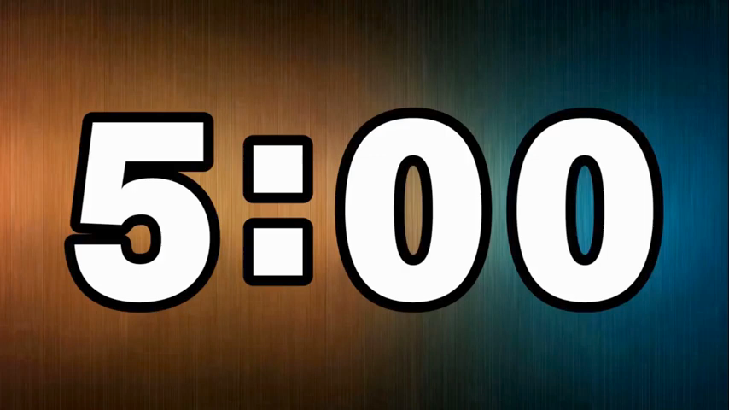
Thảo luận nhóm (2 bàn/nhóm). Thời gian 5 phút
PHIẾU HỌC TẬP
Tên truyện | Dấu hiệu nhận diện | Ý nghĩa, giá trị nhân văn của các chuyện cổ

Slide 26
Tên truyện | Dấu hiệu nhận diện | Ý nghĩa, giá trị nhân văn của các chuyện cổ
Thạch Sanh, Cây tre trăm đốt, Cây khế, Sọ Dừa.
Ở hiền thì lại gặp hiền/ Người ngay thì gặp người tiên độ trì
Phản ánh những nét đẹp tình người như lòng nhân hậu, vị tha, độ lượng, bao dung, đa tình, đa mang…
Thị thơm thì giấu người thơm/ Chăm làm thì được áo cơm cửa nhà.
Tấm Cám
Đẽo cày theo ý người ta/ Sẽ thành khúc gỗ chẳng ra việc gì.
Đẽo cày giữa đường
Sự tích trầu cau
Đậm đà cái tích trầu cau/ Miếng trầu đỏ thắm nặng sâu tình người.

Slide 27

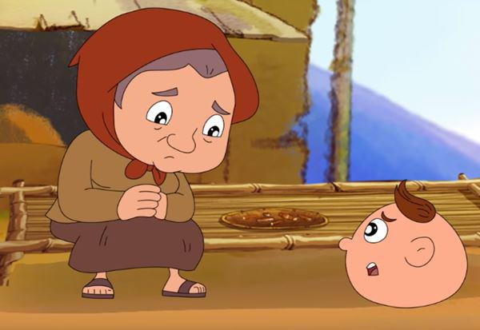

Anh chàng trong truyện Cây tre trăm đốt dẫu biết mình bị lừa vẫn không hề oán trách, bao dung và nhân hậu.
27
Thạch Sanh sẵn sàng giúp đỡ, xả thân vì người khác; khi biết tội ác của Lí Thông nhưng vẫn tha chết cho mẹ con hắn;
cô gái út trong Sọ Dừa có tấm lòng thương người đặc biệt đó là người có khiếm khuyết về ngoại hình
Cây tre trăm đốt
\
Thạch Sanh
Người em trong truyện cây khế chẳng trách người anh tham lam nửa lời
Sọ Dừa
Cây khế

Slide 28
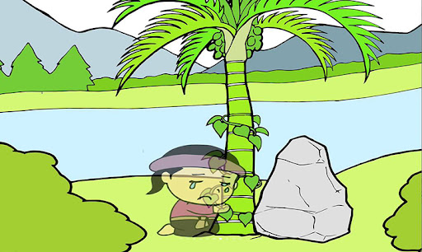
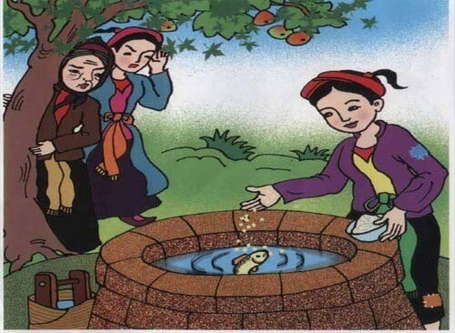
Sự tích trầu cau
28
Qua các lần hóa thân của Tấm, ta nhận ra khát vọng vươn lên, chiến thắng nghịch cảnh của nhân dân ta.
đó còn là sự trân quý tình cảm của anh em trong gia đình, là sự thủy chung của lứa đôi qua sự tích trầu cau…
\
Tấm Cám
Phải kiên định, có lập trường thì công việc mới thành công.
Đẽo cày giữa đường

Slide 29
2. Ý nghĩa chuyện cổ nước mình.
Hành trang tinh thần.
Chuyện cổ nước mình đã trở thành hành trang tinh thần: sức mạnh để vượt qua mọi thử thách, đi tới mọi miền quê xa xôi…
Mang theo chuyện cổ tôi đi
Nghe trong cuộc sống thầm thì tiếng xưa.
Vàng cơn nắng, trắng cơn mưa.
Con sông chảy có rặng dừa nghiêng soi.

Slide 30

2. Ý nghĩa chuyện cổ nước mình.
Hành trang tinh thần.
b. Phương tiện kết nối quá khứ và hiện tại.
Đọc chuyện cổ nước mình như được gặp lại ông cha, khám phá được bao phẩm chất tốt đẹp của tổ tiên mình.
Giúp thế hệ đời sau tiếp nhận được những phẩm chất quý báu của cha ông như lẽ công bằng, sự thông minh, lòng độ lượng tình nhân ái bao la…
Truyện cổ dân gian chính là nhịp cầu nối liền bao thế hệ: đời cha ông với đời tôi
Hai câu cuối nhấn mạnh lời răn dạy của ông cha ta về lẽ sống, về tình thương, về nhân cách, về đức độ, sự cần cù, lòng nhân ái,…
$→$ Đó là bài học cho con cháu đời sau.

Slide 31
III. Tổng kết.
1. Nội dung
2. Nghệ thuật.
Nêu ý nghĩa của bài thơ?
Nét đặc sắc về nghệ thuật của bài thơ?
Ngợi ca ý nghĩa to lớn và những bài học về đạo lí làm người chứa trong kho tàng chuyện cổ dân gian của nước nhà.
Nhà thơ gián tiếp khẳng định: Kho tàng chuyện cổ nước nhà có giá trị vô cùng to lớn và sẽ tồn tại mãi muôn đời sau.
Thể thơ lục bát dễ đọc, dễ nhớ.
Giọng thơ nhẹ nhàng, tâm tình
Các biện pháp tu từ: nhân hóa (chuyện cổ thầm thì), so sánh (đời cha ông với đời tôi)….

Slide 32
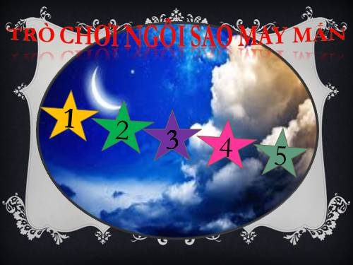

HOẠT ĐỘNG 4: LUYỆN TẬP

Slide 33
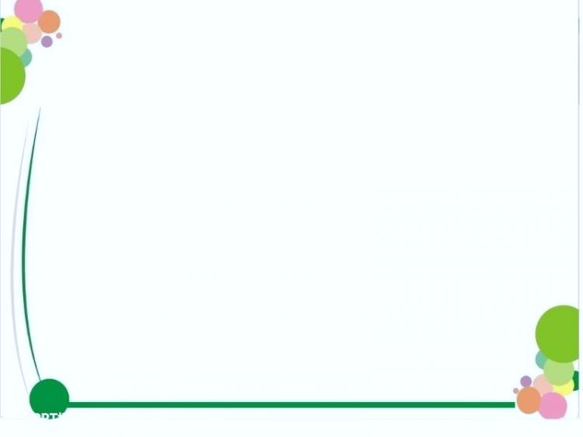
HOẠT ĐỘNG 5: VẬN DỤNG
VIẾT KẾT NỐI VỚI ĐỌC
Đề bài: Viết đoạn văn (khoảng 5-7 câu) cảm nhận của em về đoạn thơ sau:
Đời cha ông với đời tôi
Như cong sông với chân trời đã xa
Chỉ còn chuyện cổ thiết tha
Cho tôi nhận mặt ông cha của mình

Slide 34
HOẠT ĐỘNG 5: VẬN DỤNG
VIẾT KẾT NỐI VỚI ĐỌC
Yêu cầu:
Nội dung đoạn văn: trình bày suy nghĩ về nội dung, nghệ thuật của đoạn thơ.
Đoạn văn phải sử dụng 5-7 câu

Slide 35
HOẠT ĐỘNG 5: VẬN DỤNG
VIẾT KẾT NỐI VỚI ĐỌC
Đoạn thơ đã khơi gợi cho em những tình cảm gì đối với những câu chuyện cổ?
Trong hai dòng thơ đầu, tác giả đã sử dụng biện pháp tu từ gì? Biện pháp tu từ đó đã đem lại đã đem lại hiệu quả gì trong việc thể hiện tư tưởng tình cảm của tác giả?
Gợi ý:
Vì sao tác giả khẳng định những câu chuyện cổ giúp chúng ta gặp lại cha ông, thấy được diện mạo tinh thần của những thế hệ đi trước.
Em có cảm nhận gì về giọng điệu của đoạn thơ?

